Slide 1
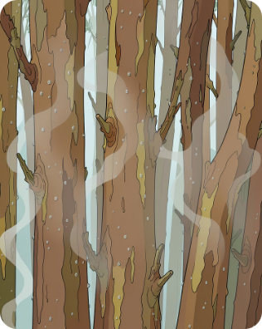
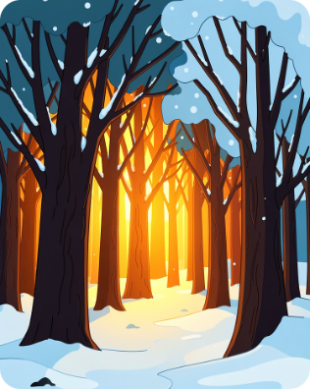
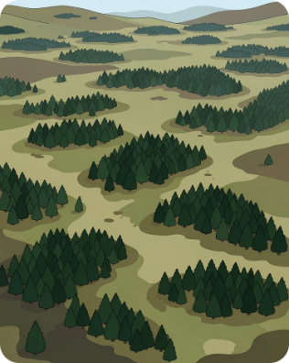
Los bosques de Polylepis: islas de abrigo en el páramo
En los páramos andinos, los Polylepis (árbol de papel) no crecen como individuos aislados, sino en parches o “islas” que modifican el microclima local. Su tronco denso y corteza laminada capturan neblina y retienen calor colectivamente, manteniendo el interior del bosque varios grados más cálido que el páramo abierto. Ese microclima protector permite la supervivencia de especies arbustivas y herbáceas frente a las heladas nocturnas.
Captura de humedad
Retención de calor grupal
Formación de islas (clustering)
La corteza laminada actúa como una superficie de recolección: las gotas de neblina se adsorben, coalescen y alimentan el suelo cercano.
La densidad de troncos y el sotobosque reducen pérdida radial de calor y mantienen una temperatura interna estable durante la noche.
Los árboles se distribuyen en parches; esa agregación crea efectos no lineales en humedad, radiación y flujo de viento.

Slide 2
De la biología al algoritmo: componentes y su aplicación
A partir del comportamiento de Polylepis podemos abstraer componentes algorítmicos útiles para ingeniería y diseño ambiental.
1) Clustering (Agrupamiento)
2) Extracción de características (feature extraction)
3) Sistemas cooperativos y control distribuido
Biología: Los árboles no se distribuyen al azar, sino que siguen una regla de proximidad para formar parches o "islas". Este algoritmo busca minimizar la exposición individual y maximizar la densidad del grupo, creando una estructura de "colmena" vegetal.
Biología: La corteza laminada actúa como un algoritmo de filtrado físico. Separa el agua líquida del flujo de neblina mediante un proceso de interceptación mecánica, transformando un recurso atmosférico disperso en un recurso hídrico concentrado en el suelo.
Biología: El bosque opera con un sistema de retroalimentación térmica. Cada árbol aporta una pequeña cantidad de retención de calor; al superar un umbral de densidad, el sistema genera una propiedad emergente (el microclima) que protege a todos los nodos (árboles) del sistema contra el error crítico (la congelación).
Aplicación: Planificación de zonas verdes urbanas. Diseñar grupos de vegetación estratégica para crear “islas térmicas” que mitiguen heladas urbanas y microclimas extremos.
Aplicación: Diseño de captadores de niebla, optimizar materiales y texturas para redes de recolección de agua en zonas áridas y rurales.
Aplicación: Eficiencia energética en redes de edificios, coordinación distribuida entre edificios para compartir calor residual y reducir picos de demanda.

Slide 3
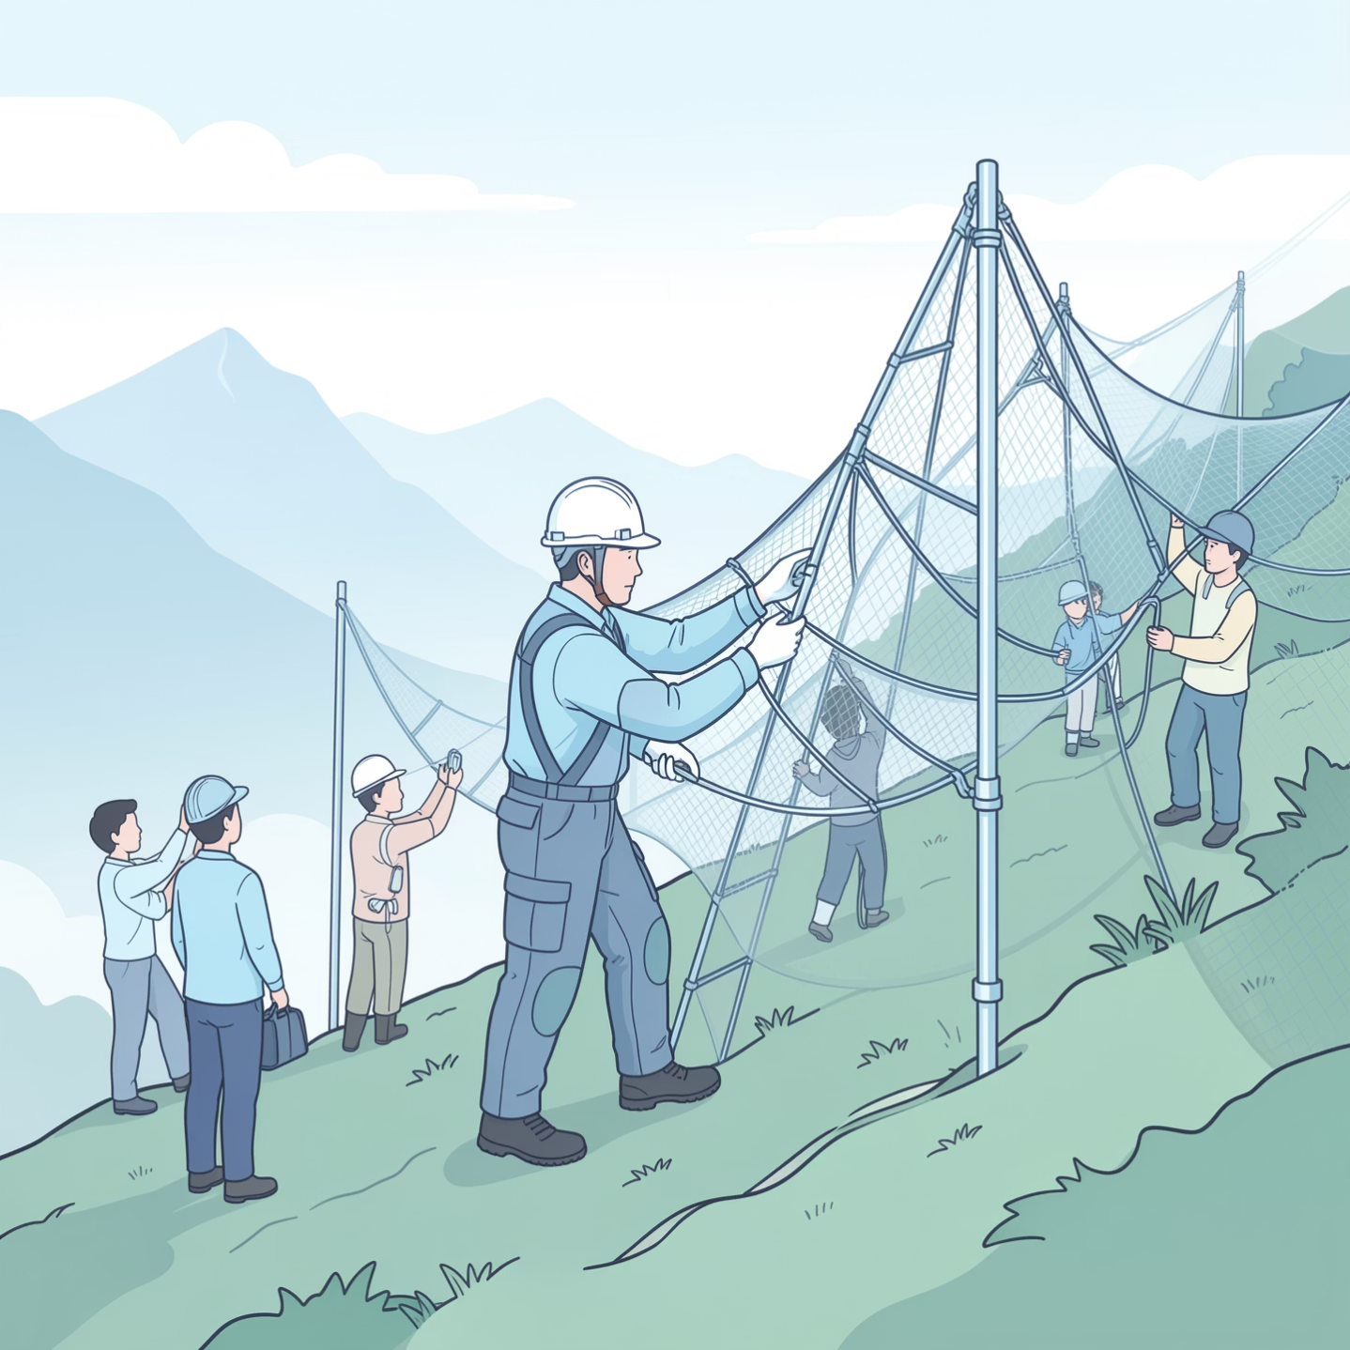
Ejemplo práctico: captadores de niebla inspirados en Polylepis
Propuesta: Implementar paneles con textura micro‑estriada (inspirada en corteza) organizados en grupos optimizados por un algoritmo de clustering. Cada panel extrae agua por condensación (extracción de características) y los módulos se coordinan para maximizar eficiencia según viento y humedad (control distribuido).
Resultado esperado: suministro complementario de agua potable, menor dependencia de bombas y microclimas locales más favorables para la revegetación.

